Slide 1

Escáner Cámara Plana
Mejia Lucio Erik Brando
MORENO MADRID MARIA GUADALUPE

Slide 2
DEFINICIÓN:
También llamados escáneres de sobremesa, están formados por una superficie plana de vidrio sobre la que se sitúa el documento a escanear, generalmente opaco, bajo la cual un brazo se desplaza a lo largo del área de captura. Montados en este brazo móvil se encuentran la fuente de luz y el fotosensor de luz (por lo general un CCD).

Slide 3
Son:
Los más conocidos y vendidos.
Versátiles
Fáciles de manejar
Tienen una amplia disponibilidad.

Slide 4
La mayoría de estos escáneres pueden trabajar en escala de grises (256 tonos de gris) y a color (24 y 32 bits) y por lo general tienen un área de lectura de dimensiones 22 x 28 cm. y una resolución real de escaneado de entre 300 y 2400 ppp, aunque mediante interpolación pueden conseguir resoluciones de hasta 19200 ppp.

Slide 5
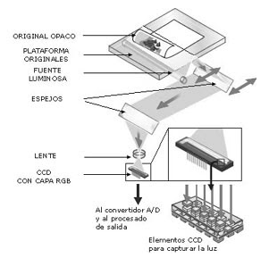
Estructura general:
Todos utilizan la misma tecnología básica, en la cual un sensor de luz (por lo general un CCD) y una fuente de luz, ambos montados sobre un brazo móvil, pasan sobre el documento, que está fijo sobre una placa de vidrio.

Slide 6
Algunos modelos admiten también adaptadores especiales para escanear transparencias, y otros poseen manipuladores de documento automáticos (Automatic Document Handler) que pueden aumentar el rendimiento y disminuir la fatiga del operador en el caso de grupos de documentos uniformes que se encuentran en condiciones razonablemente buenas.

Slide 7
Diferentes Modelos:
● WorkForce DS-1630 (EPSON)
● WorkForce DS-1660W (EPSON)
● WorkForce DS-5500 (EPSON)

Slide 8


Slide 9
Referencias:
http://preservationtutorial.library.cornell.edu/tutorial-spanish/technical/technicalB-03.html
http://groupfyinformatica.blogspot.com/2011/02/escaner-plano.html
https://www.epson.es/verticals/business-scanner-range/flatbed-scanners
https://www.youtube.com/watch?v=eRw7i-KKMlo

